Slide 1
Prúdové spracovanie inštrukcií – Zadanie 5 – Simulátor MIPSIM
zadanú úlohu riešte v simulátore MIPSIM – max 5 bodov
funkčnosť riešenia
efektívnosť využitia prúdového spracovania inštrukcií
dokumentácia
Notes:
SISD - procesor s jedným prúdom inštrukcií a jedným prúdom údajov
nerobí to programátor, ale RJ procesora

Slide 2
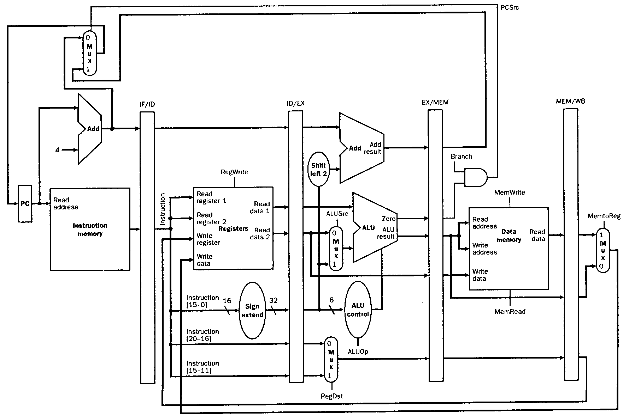
Prúdové spracovanie inštrukcií – Zadanie 5 – Simulátor MIPSIM
skok
prúdové
registre
INC PC
reg1
reg2
const
Notes:
SISD - procesor s jedným prúdom inštrukcií a jedným prúdom údajov
nerobí to programátor, ale RJ procesora

Slide 3
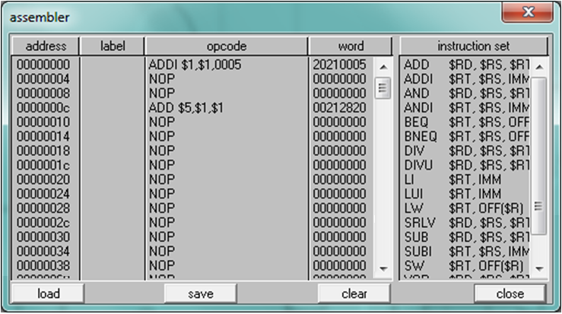
Prúdové spracovanie inštrukcií – Zadanie 5 – Simulátor MIPSIM
ADDI R1, R2, const. R1 ← R2 + const.
ADD R1, R2, R3 R1 ← R2 + R3
Notes:
ADDI R1, R2, konšt. R1 ← R2 + konšt.
ADD R1, R2, R3 R1 ← R2 + R3

Slide 4
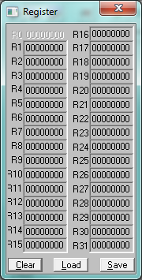
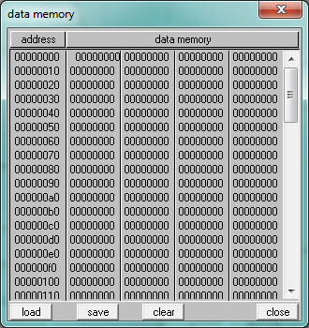
Prúdové spracovanie inštrukcií – Zadanie 5 – Simulátor MIPSIM
adresy 3 2 1 0 7 6 5 4 B A 9 8 F E D C

Slide 5
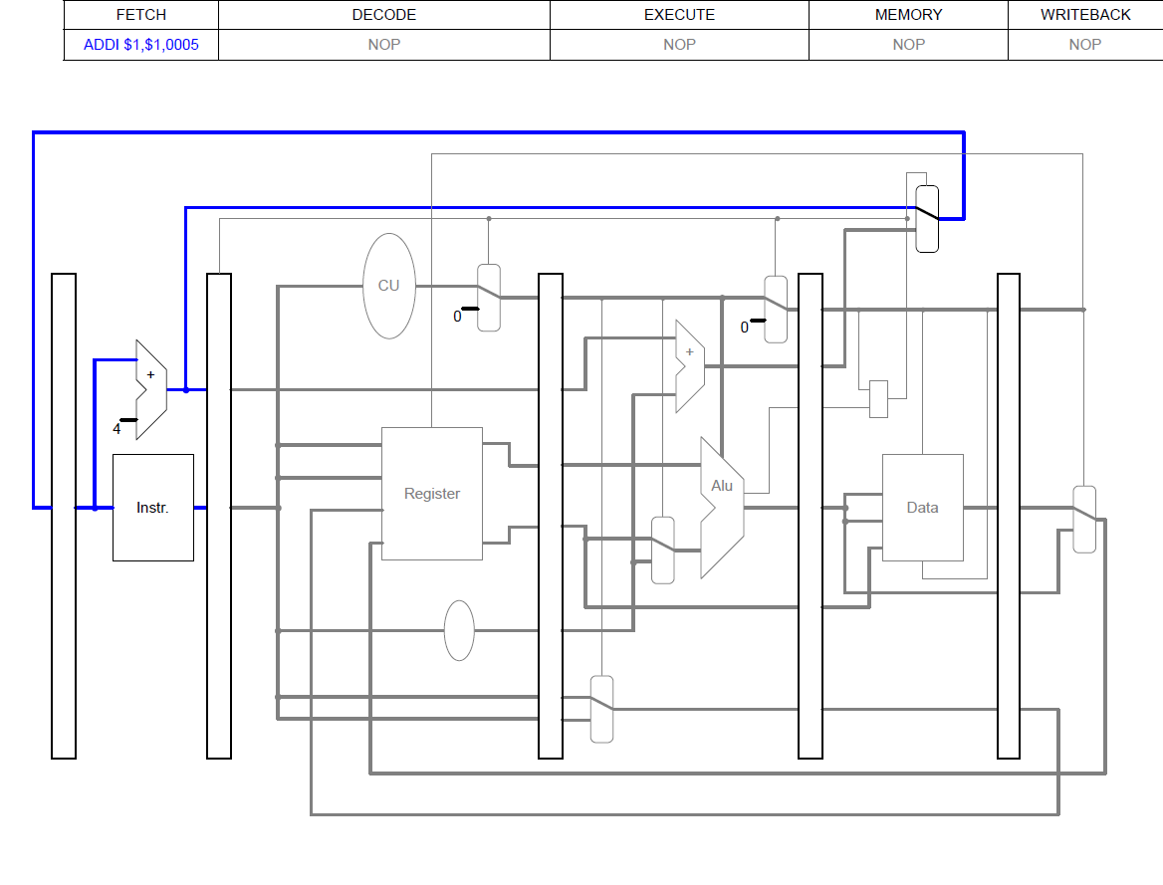
PC IF/ID ID/EX EX/MEM MEM/WB

Slide 6
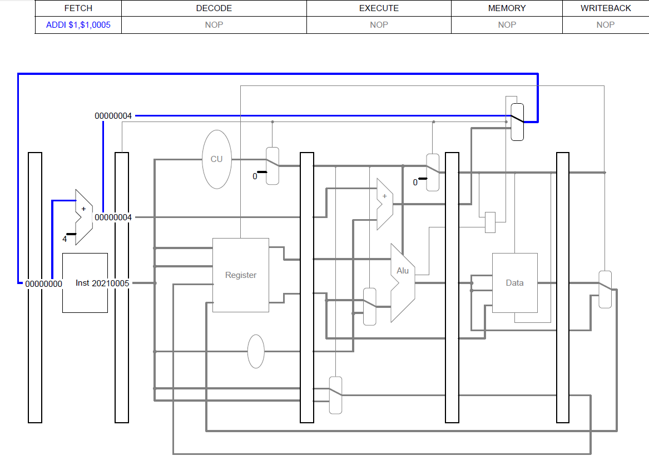
PC IF/ID ID/EX EX/MEM MEM/WB

Slide 7
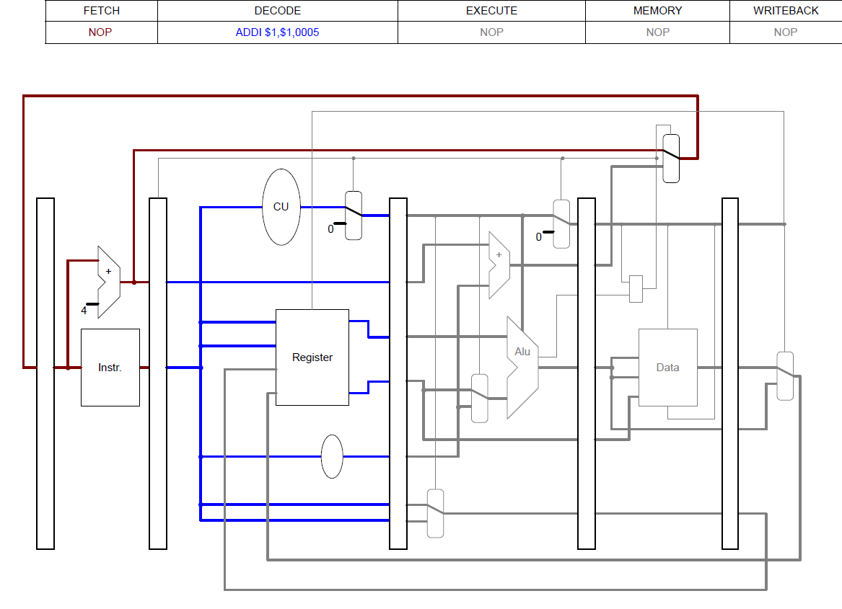
PC IF/ID ID/EX EX/MEM MEM/WB

Slide 8
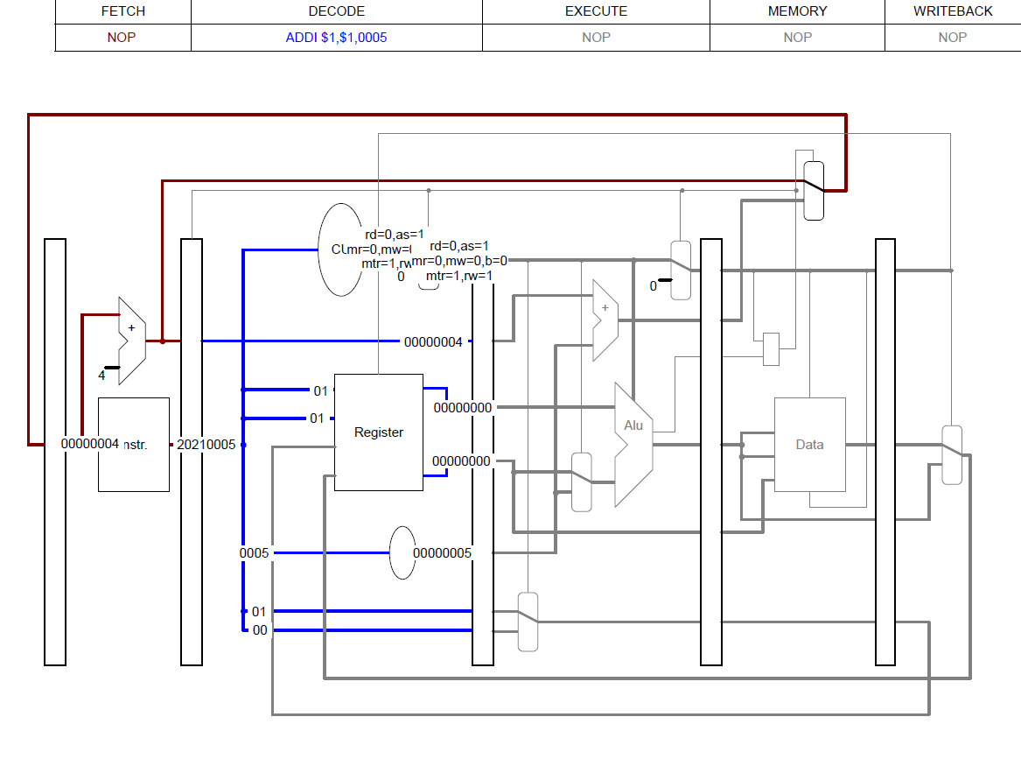
PC IF/ID ID/EX EX/MEM MEM/WB

Slide 9
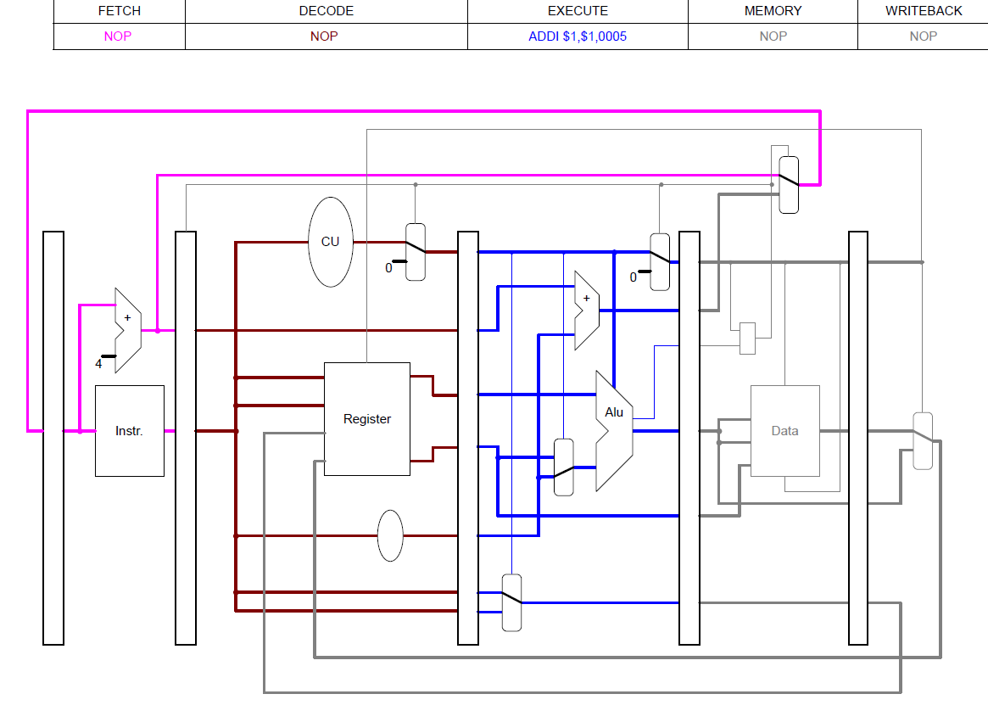
PC IF/ID ID/EX EX/MEM MEM/WB

Slide 10
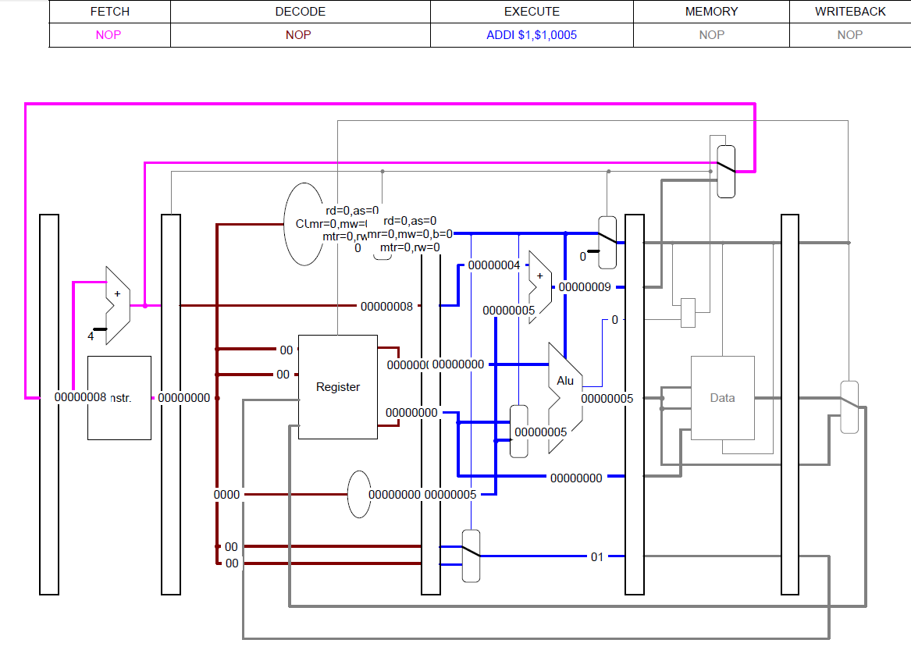
PC IF/ID ID/EX EX/MEM MEM/WB

Slide 11
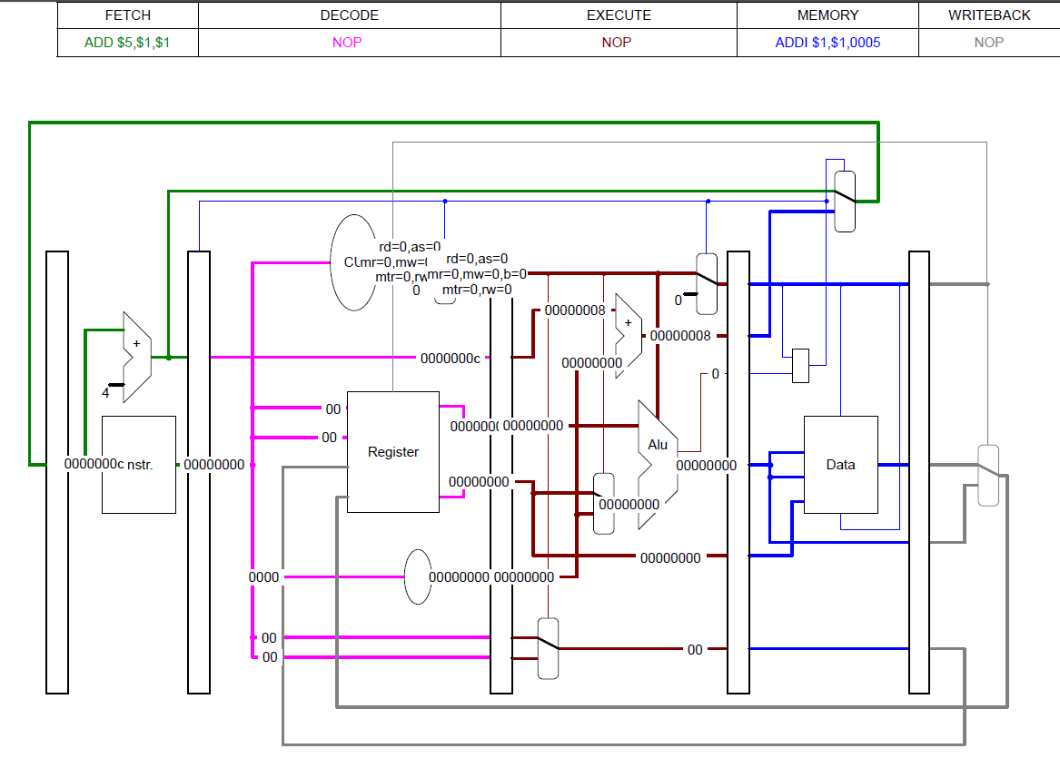
PC IF/ID ID/EX EX/MEM MEM/WB

Slide 12
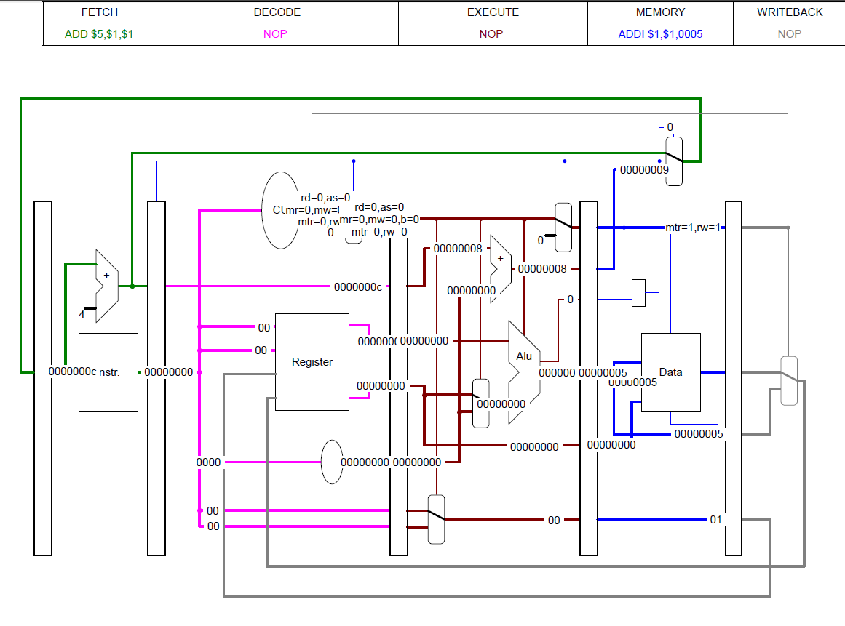
PC IF/ID ID/EX EX/MEM MEM/WB

Slide 13
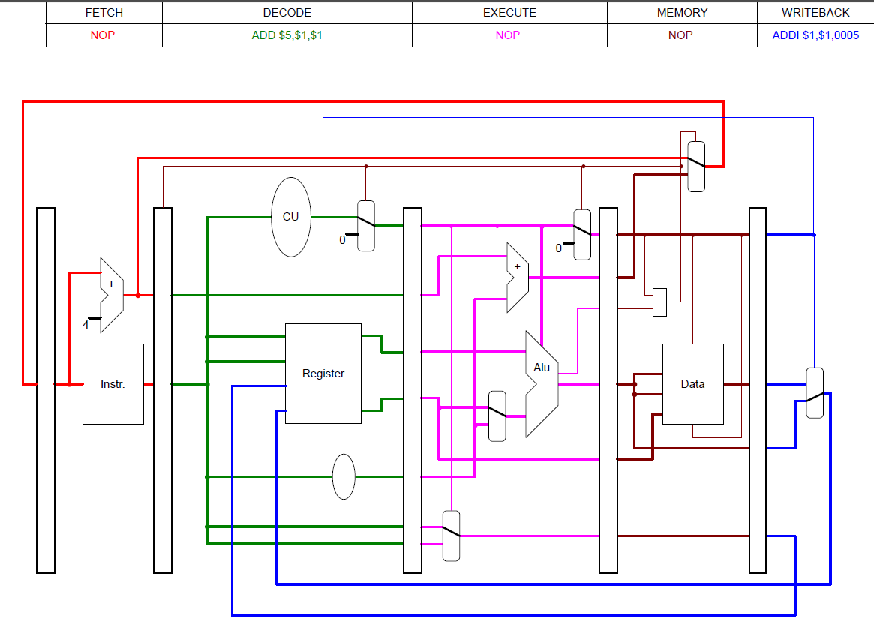
PC IF/ID ID/EX EX/MEM MEM/WB

Slide 14

PC IF/ID ID/EX EX/MEM MEM/WB

Slide 15
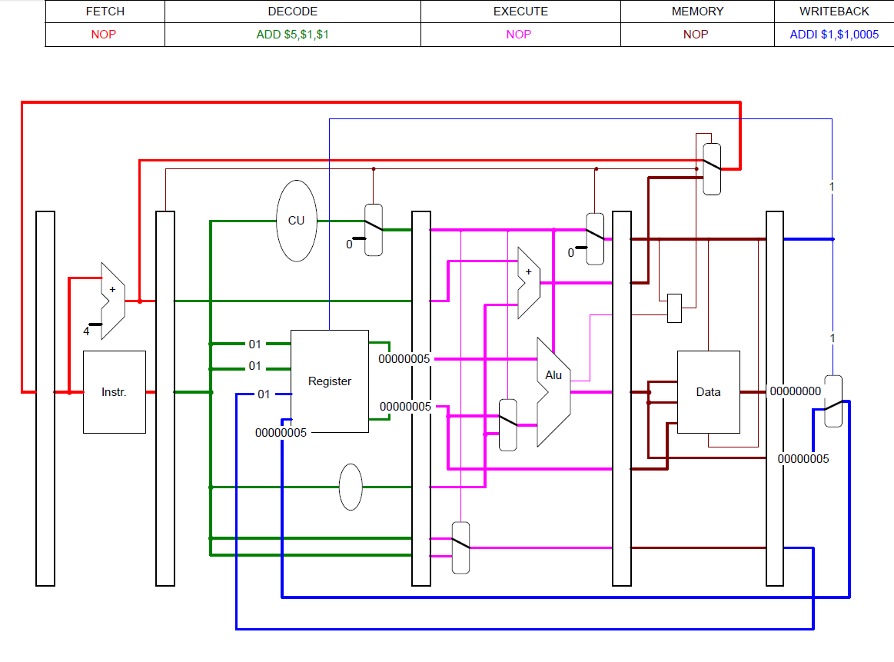
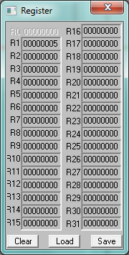
Načíta nové hodnoty
nezávislé inštrukcie
PC IF/ID ID/EX EX/MEM MEM/WB

Slide 16
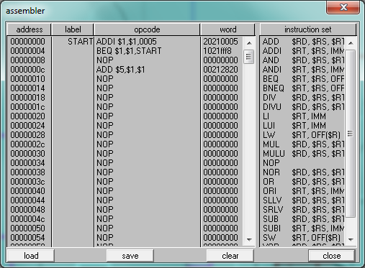
Prúdové spracovanie inštrukcií – Zadanie 5 – Simulátor MIPSIM

Slide 17
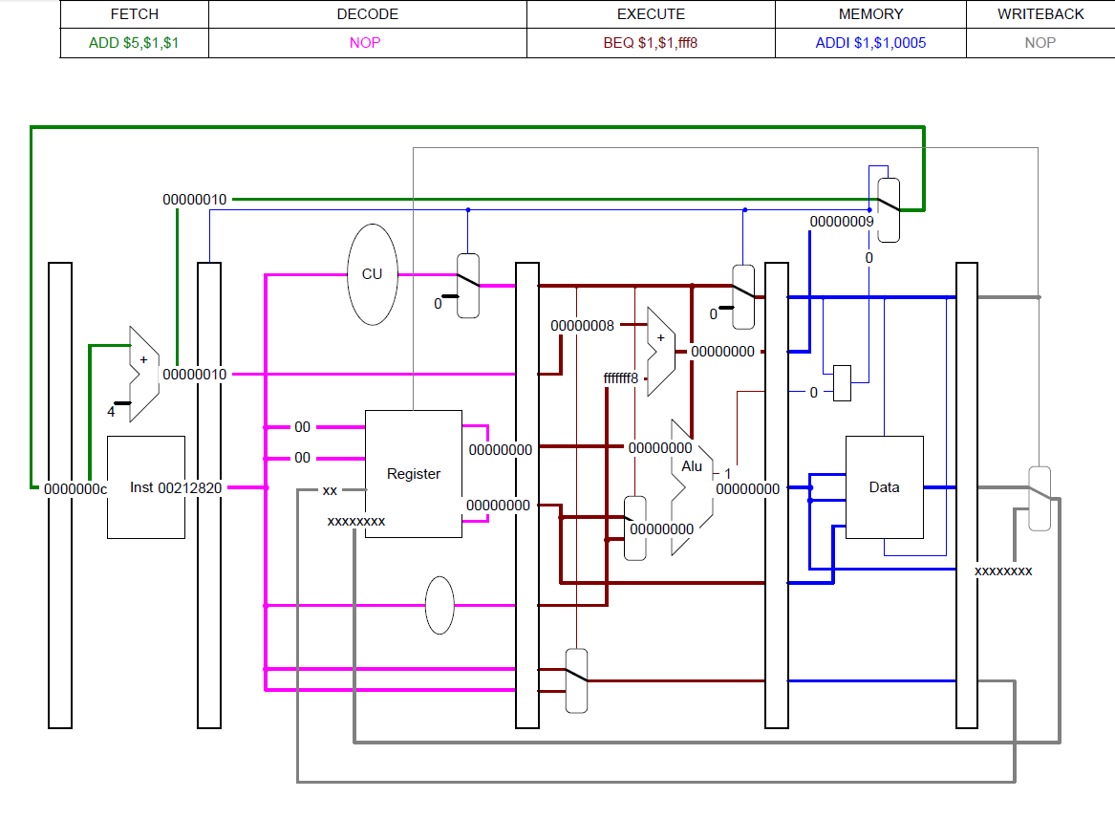
PC IF/ID ID/EX EX/MEM MEM/WB

Slide 18
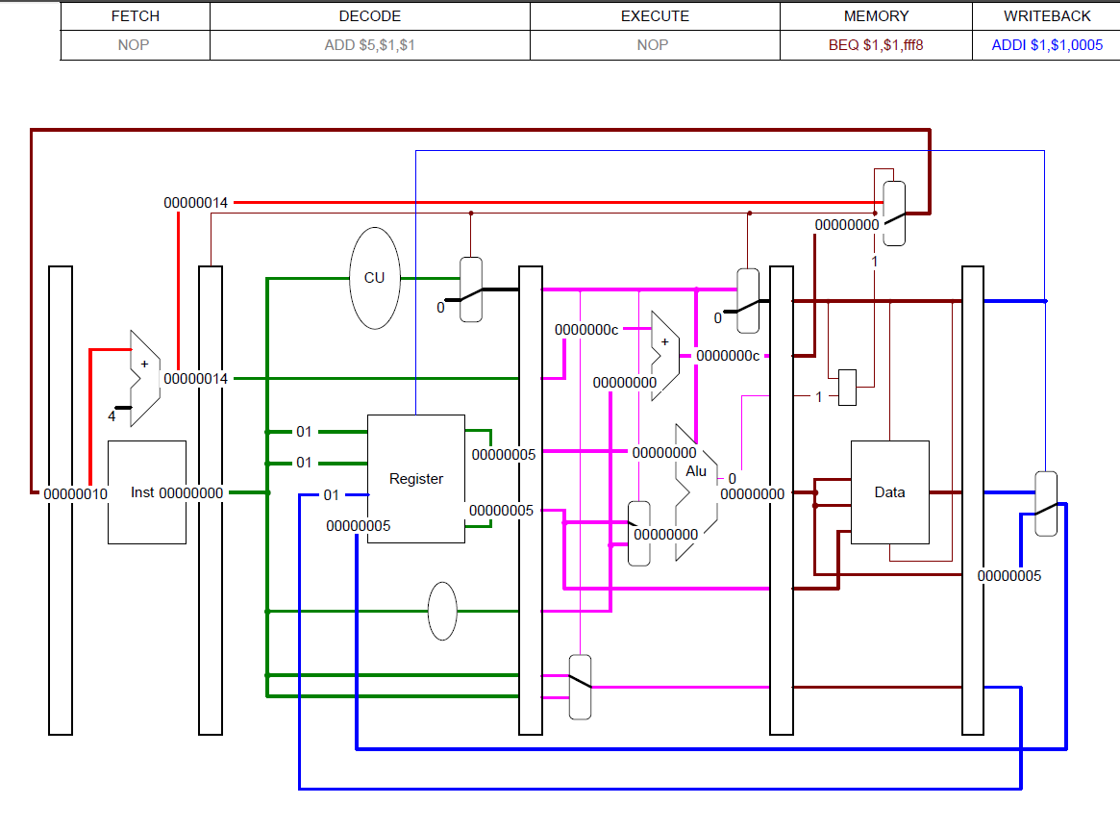
PC IF/ID ID/EX EX/MEM MEM/WB

Slide 19
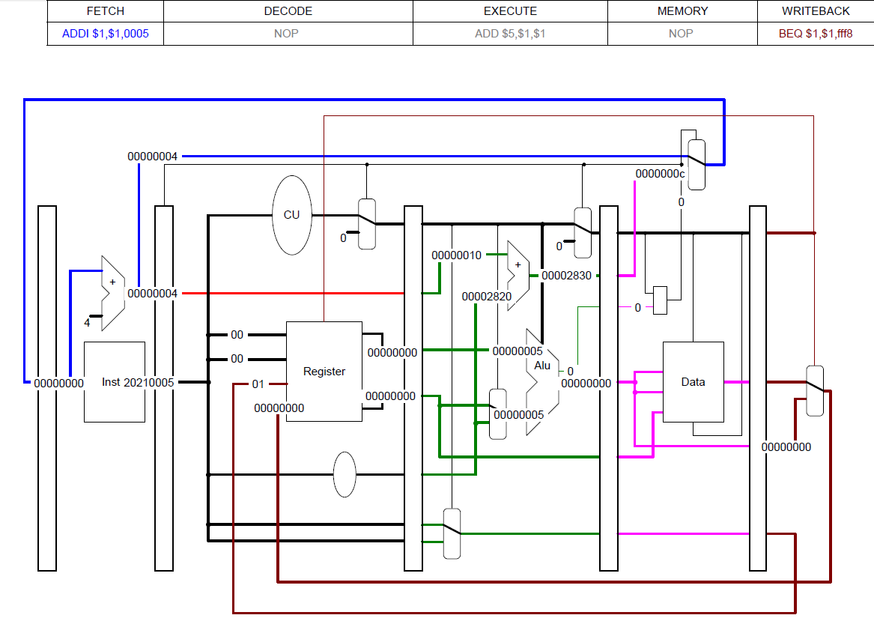
PC IF/ID ID/EX EX/MEM MEM/WB

Slide 20
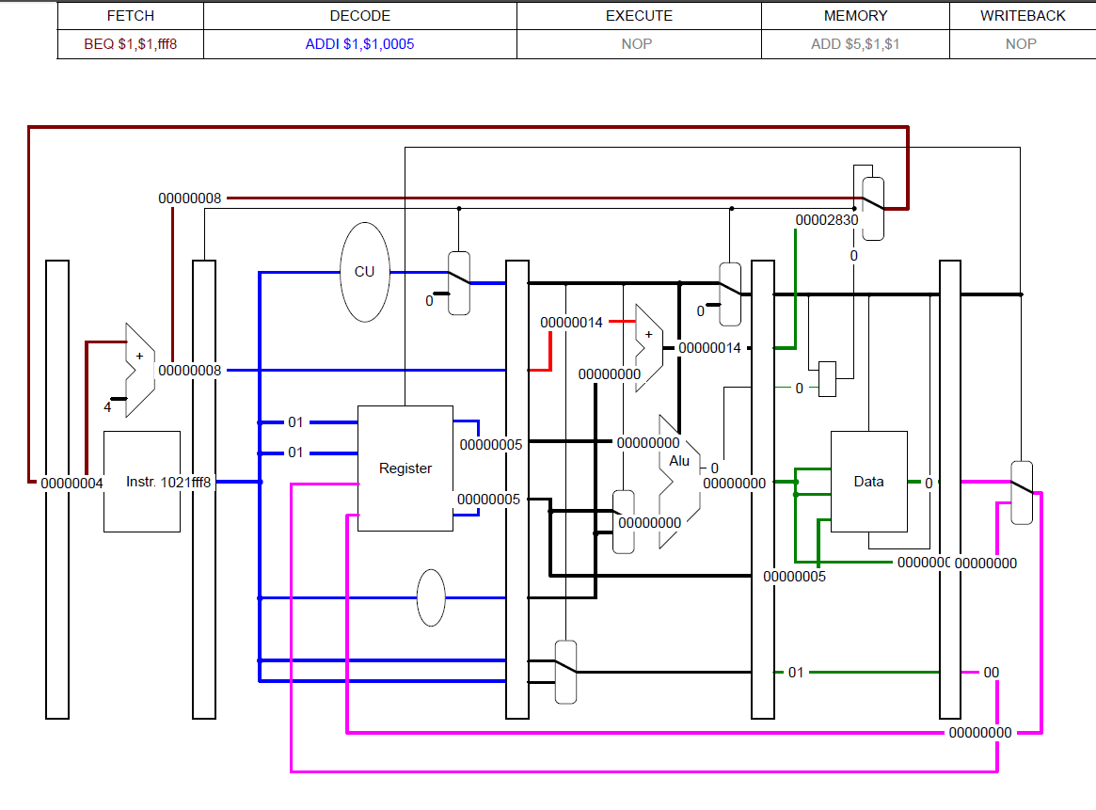
PC IF/ID ID/EX EX/MEM MEM/WB

Slide 21
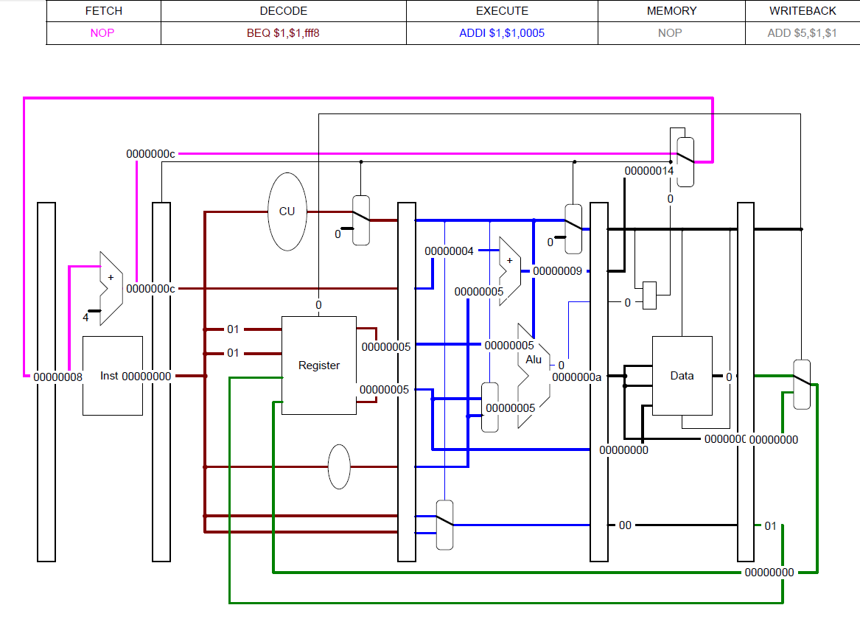
PC IF/ID ID/EX EX/MEM MEM/WB

